Slide 1
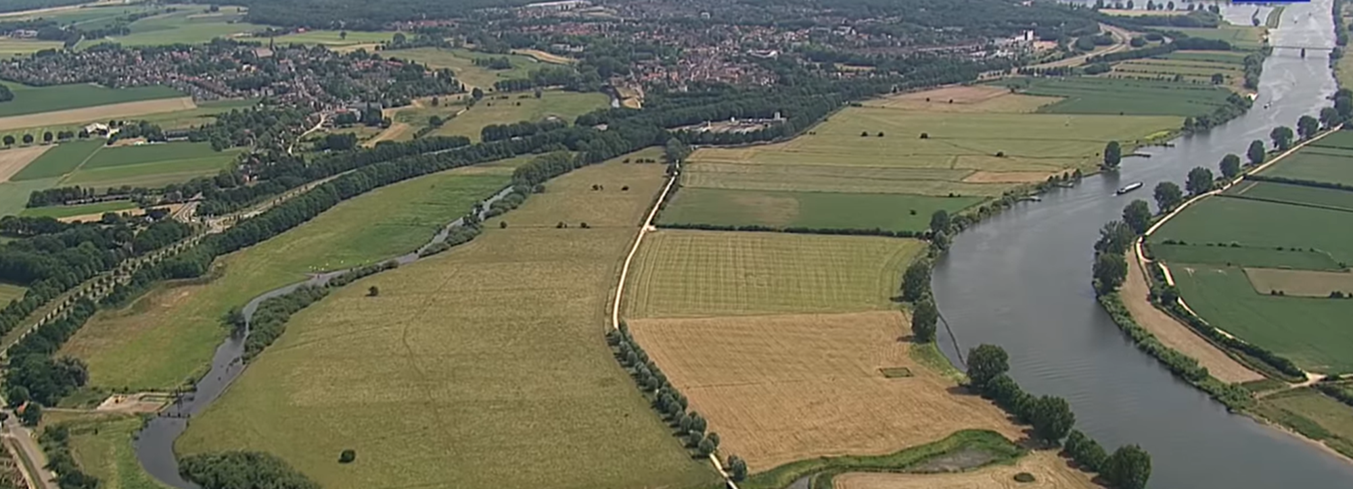
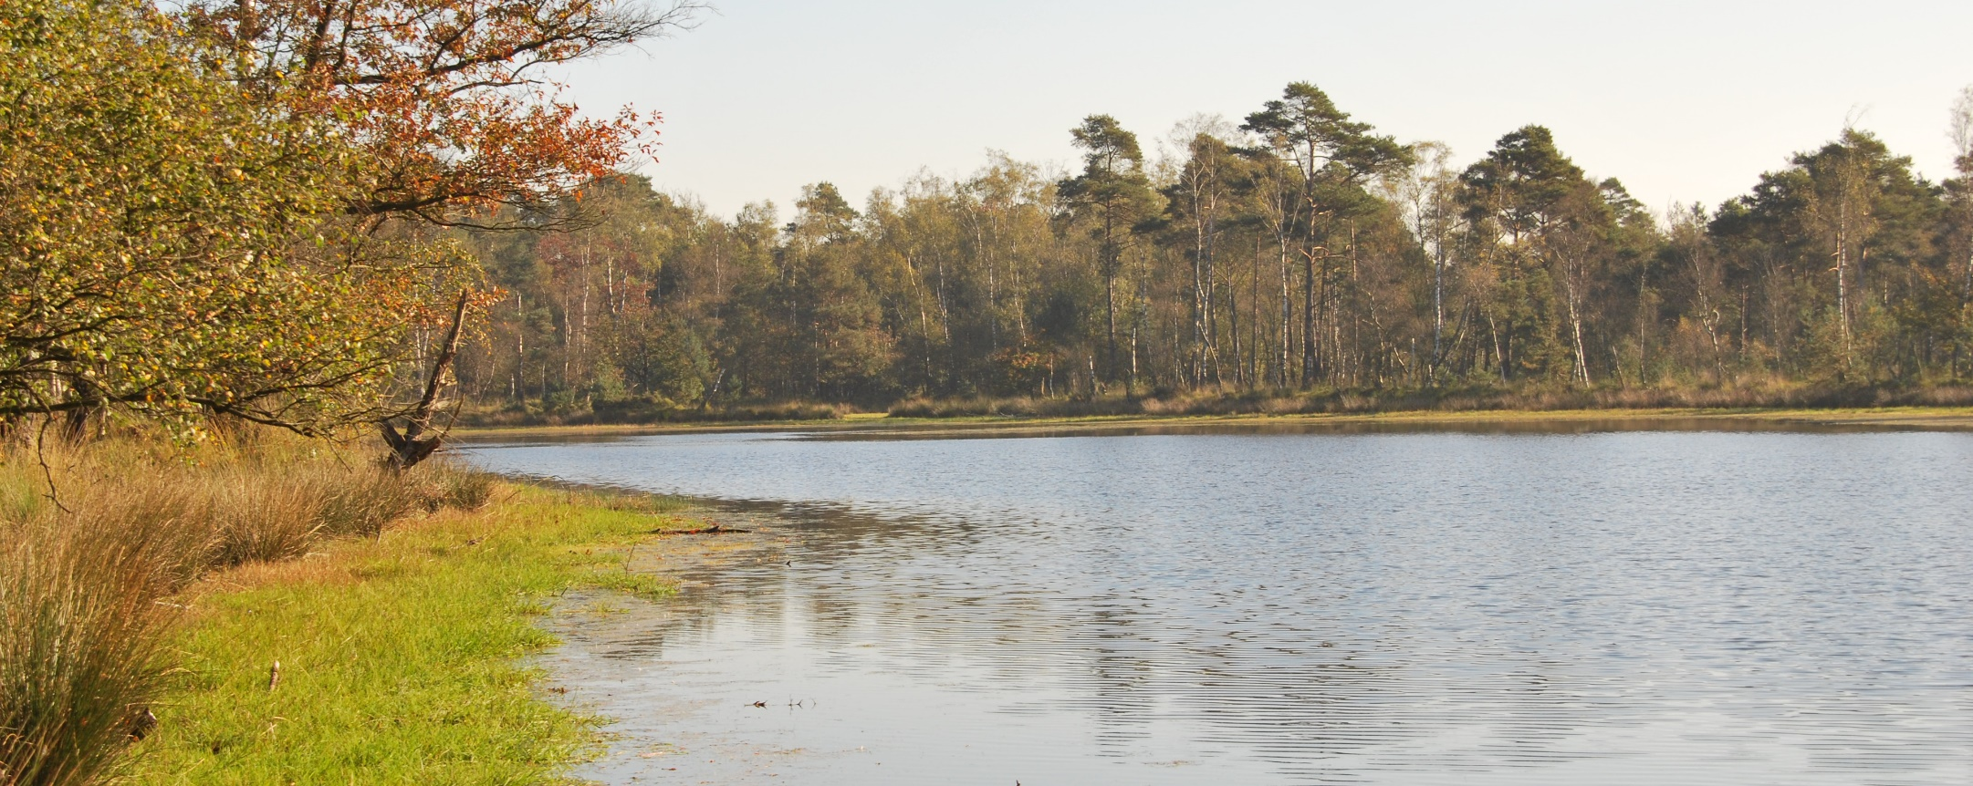
Startnotitie gebiedsontwikkeling Maaskemp
Raadsinformatiebijeenkomst Gemeente Gennep | 20 maart 2023

Slide 2
Startnotitie gebiedsontwikkeling Maaskemp
Inhoud:
Aanleiding
Beleidskader
Gebiedsbeschrijving
Samenvattende kansen voor het gebied
Verkenning landschappelijke structuren en functies
Schetsontwerp: vlekkenkaart
Vragen en afsluiting

Slide 3
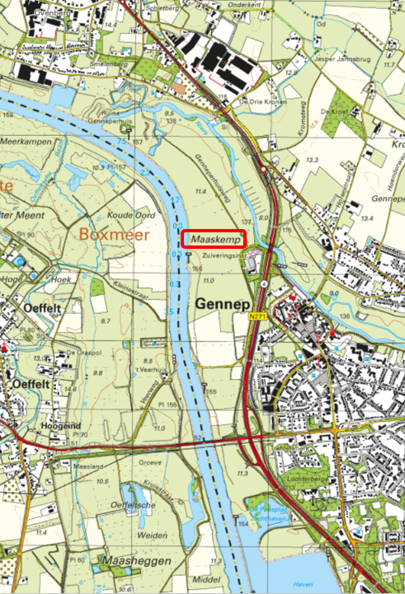
Aanleiding
Gemeentelijke ambitie
Het ontwikkelen van Maaskemp waarin hoogwaterveiligheid, natuurontwikkeling en recreatie samenkomen (coalitieakkoord, 2022)
Maaskemp onderdeel van vele visies, plannen en opgaven
Hoogwaterveiligheid
Beleefbaar maken Genneper Huys
Aanleg wandel- en fietsroutes
Visie Maasheggen (2020)
Integrale Visie Maasdal (2022)
Relatie Maaskemp en centrum Gennep
Startnotie integrale gebiedsontwikkeling Maaskemp
Teunesen ziet een uitdaging om bij te dragen aan deze ambities
Notitie als startpunt voor dialoog om samen te komen tot een breed gedragen integraal plan en uitvoeringsstrategie

Slide 4
Beleidskader
Omgevingsvisie Gennep (2018)
Versterken vrijetijdseconomie, uitbreiden dag- en verblijfsrecreatie, verbeteren routestructuren
Toegankelijk maken van de Maas, herstellen van de relatie met de Maas
Hoogwaterbescherming: zoeken naar koppelkansen voor natuur- en landschapsontwikkeling en vrijetijdseconomie
Andere gemeentelijke visies
Duurzaamheidsvisie (2017), Integrale Visie Maasdal Gennep (2022), Maasheggenvisie Gennep en Bergen (2020), Paraplubestemmingsplan kwetsbare gebiedskwaliteiten (2019)
Regionaal Ruimtelijk kwaliteitskader (2018)
Herstel het contact met de rivier in de dorpen en steden langs de Maas
Maak de loop van de Maas beleefbaar
Vergroot ecologische corridorfunctie van de Maas door vergroten biodiversiteit
Provinciaal Omgevingsplan Limburg (2014)
Gebiedsontwikkelingen kunnen een aanzienlijke bijdrage leveren aan de hoogwaterveiligheid en ruimtelijke kwaliteit
Hoogwaterbescherming
Zandmaasplannen (2007, 2009), Deltaprogramma (2013), Panorama Noord-Limburgse Maasvallei (2019), Programma Integraal Riviermanagement (IRM)
*deze lijst is niet uitputtend*

Slide 5
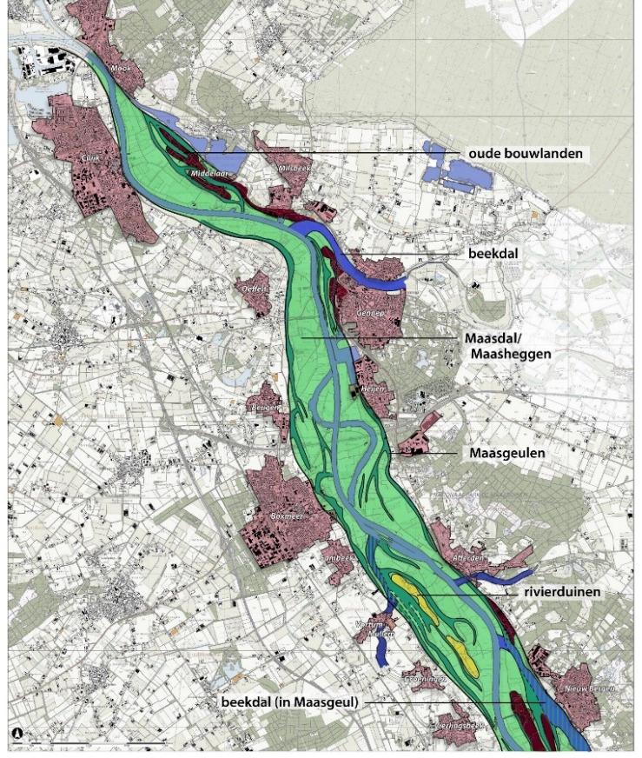
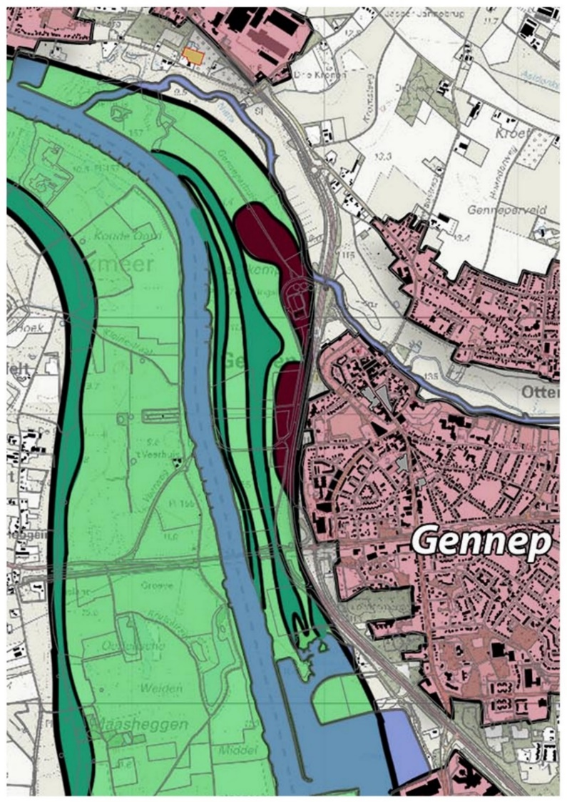
Gebiedsbeschrijving: de Noordelijke Maasvallei
Vijf landschapstypen
Maasgeulen*
Maasheggen*
Oud bouwland*
Beekdalen
Rivierduinen
* Landschapstype aanwezig in Maaskemp
Ambitie landschapstypen: behoud en ontwikkeling van landschappelijke waarden van het cultuurlandschap

Slide 6
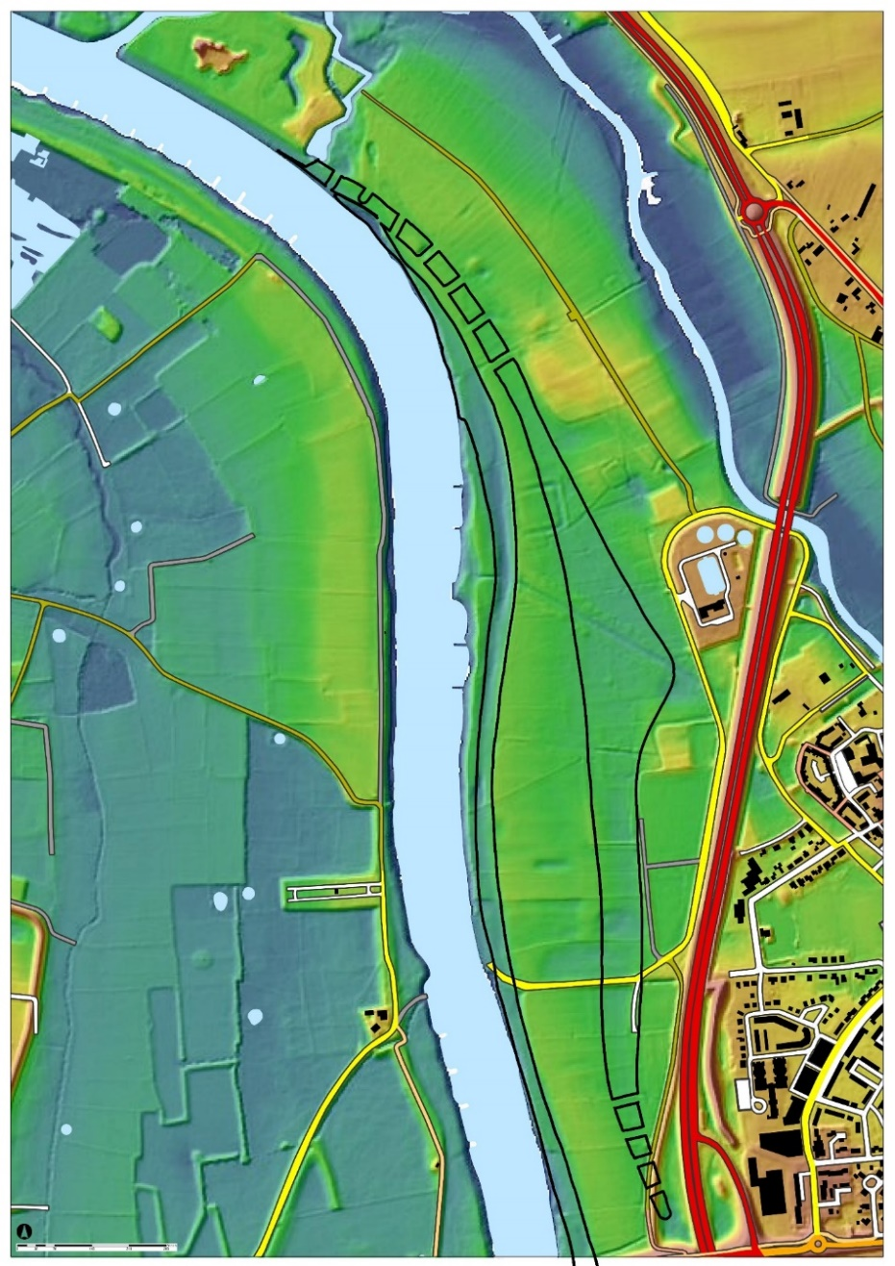
Gebiedsbeschrijving: Maaskemp
Gebied Maaskemp ontstaan onder invloed van de Maas
De Maas als vlechtende rivier met meerdere geulen
Oude Maasgeulen overal in het Maasdal
Twee oude Maasgeulen in Maaskemp

Slide 7
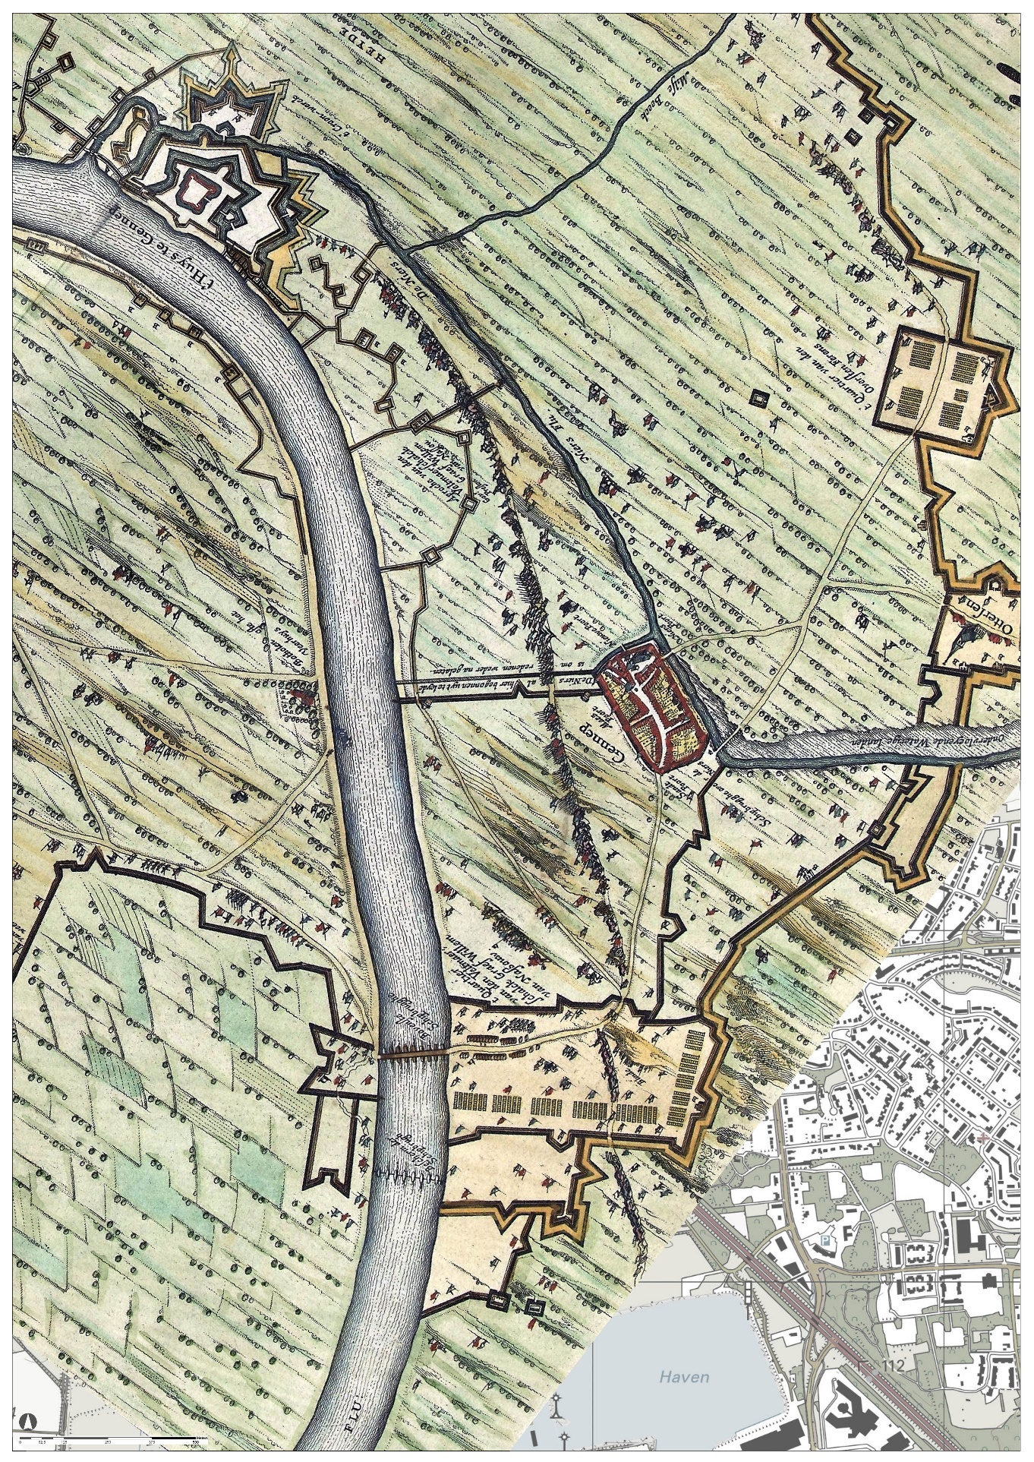
Gebiedsbeschrijving: cultuurhistorie
Rijke historie vanaf de Romeinse tijd
Circumvallatielinie Genneper Huys
Genneper Huys werd gedurende de 80-jarige oorlog meerdere malen veroverd en heroverd
Rondom het Genneper Huys werd een verdedigingslinie opgeworpen
Sommige elementen nog zichtbaar in terrein en op de hoogtekaart
Maasheggenlandschap
Oudste nog bestaande cultuurlandschap van Nederland
De Brabantse kant kent historisch gezien een grotere dichtheid dan de Limburgse kant
Maasheggenpatroon in redelijke staat, kansen voor herstel Maasheggenpatroon

Slide 8
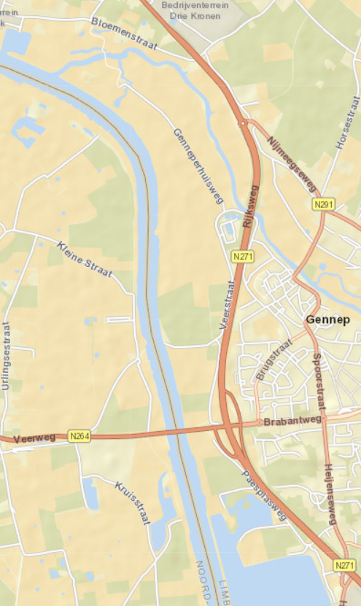
Gebiedsbeschrijving: omgeving
Gennep en de Maas
Door de aanleg van de N271 is de verbinding tussen Gennep en de Maas verloren gegaan
Verkeer en recreatieve routestructuren
Wandel- en fietspaden in het gebied zijn onderdeel van wandel- en fietsknooppuntennetwerk Noord-Limburg
Aandachtspunten
Geurzone rioolwaterzuiveringsinstallatie
Geluidscontour N271
Primaire waterkering N271

Slide 9
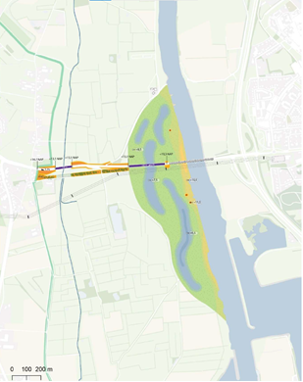
Gebiedsbeschrijving: (autonome) ontwikkelingen
Ruimte voor de Maas bij Oeffelt
Maasbrug vormt flessenhals in de Maas
Weerdverlaging en extra openingen in de provinciale weg zorgen voor doorstroming en waterstandsdaling
Uitgevoerd door provincie Noord-Brabant, mede namens andere overheden
Realisatie Maasheggen
Historisch cultuurlandschap Maasheggen behouden, herstellen en ontwikkelen
Mogelijke verplaatsing woonarken Rijksvluchthaven
Uitbreiding Haven Heijen, raadsmotie 31-01-2022

Slide 10
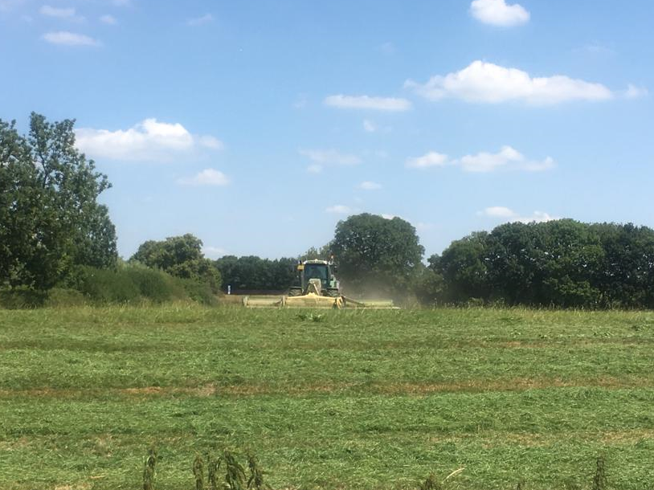
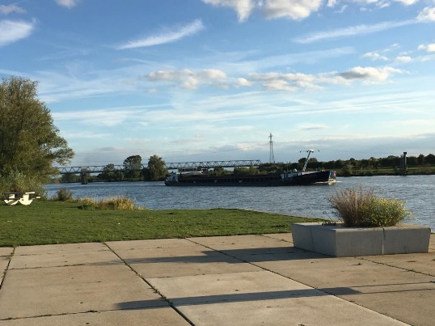
Samenvattende kansen voor het gebied
Het herstellen van de relatie tussen Maaskemp en het oude centrum van Gennep;
Het duurzaam versterken van de kwaliteit van de leefomgeving, inclusief (water)recreatie (nieuwe economische kansen/dragers);
Een bijdrage leveren aan hoogwaterbescherming;
Het vergroten van biodiversiteit door middel van maasheggen, riviergebonden natuur en extensiveren landbouw.

Slide 11
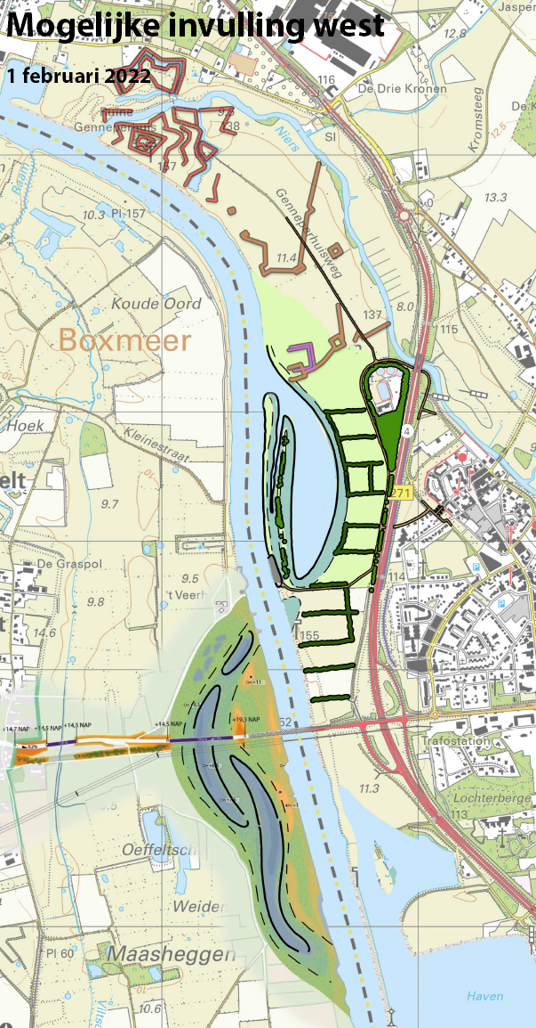
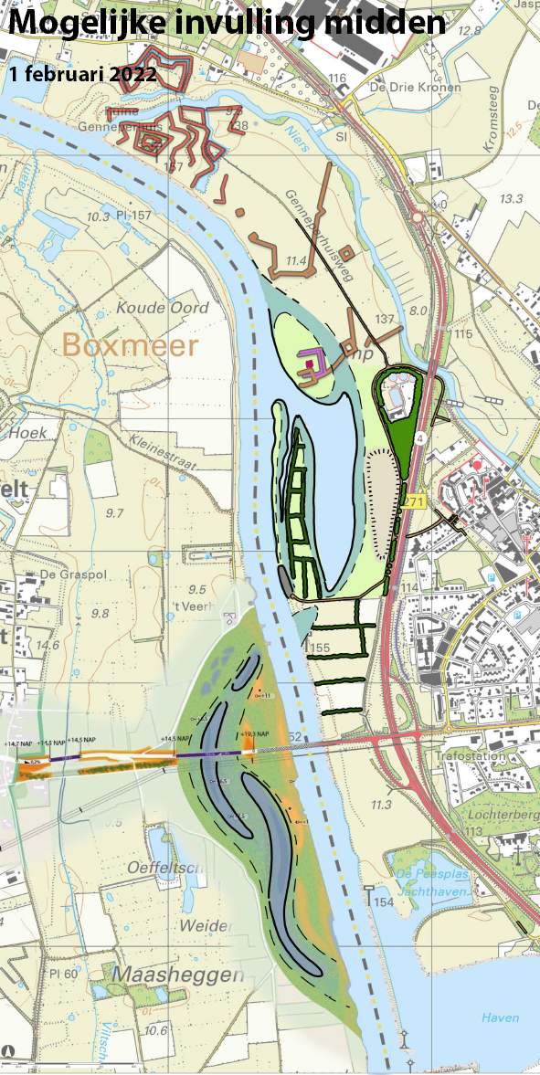
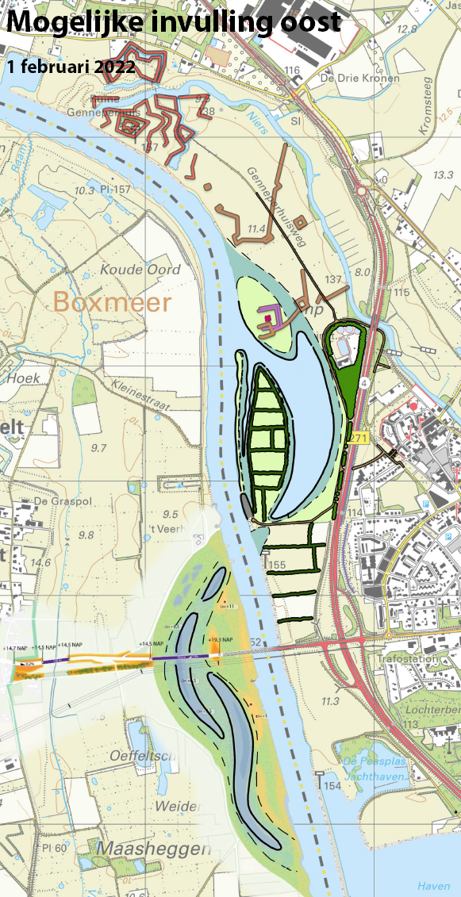
Verkenning landschappelijke structuren
Opgave om twee plannen op elkaar aan te sluiten:
Verbreden flessenhals tussen Gennep en Oeffelt
Reactiveren historische Maasgeul binnen Maaskemp vooralsnog drie mogelijke opties:
West: ruimte voor extensieve landbouw tussen geul en N271
Midden: dichtbij historische ligging geul, buiten geluidscontouren RWZI, ook ruimte voor woonarken/passantenhaven
Oost: ruimte voor cultuurlandschap, mogelijkheid voor woonarken/passantenhaven dicht tegen kern Gennep

Slide 12
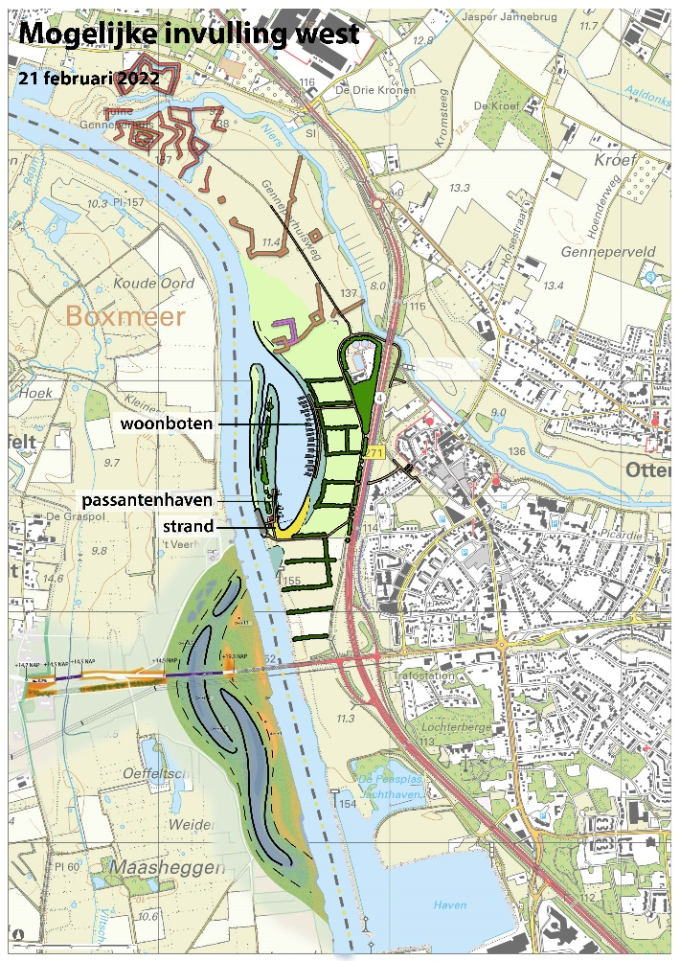
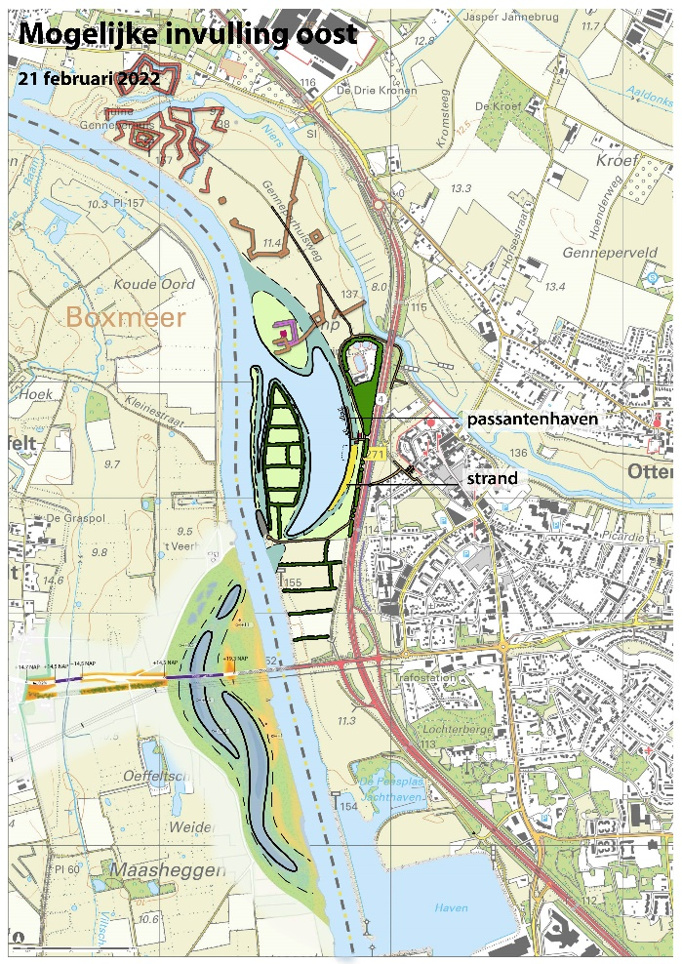
Verkenning functies
Mogelijke gebruiksfuncties Maaskemp
Cultuurhistorisch landschap, Maasheggen
Recreatieve as tussen centrum Gennep en gebied Maaskemp
Passantenhaven, woonarken
Extensieve landbouw
Aandachtspunten:
Bereikbaarheid van het gebied tijdens hoogwater
Geluidscontour, geurcirkel en primaire waterkering

Slide 13
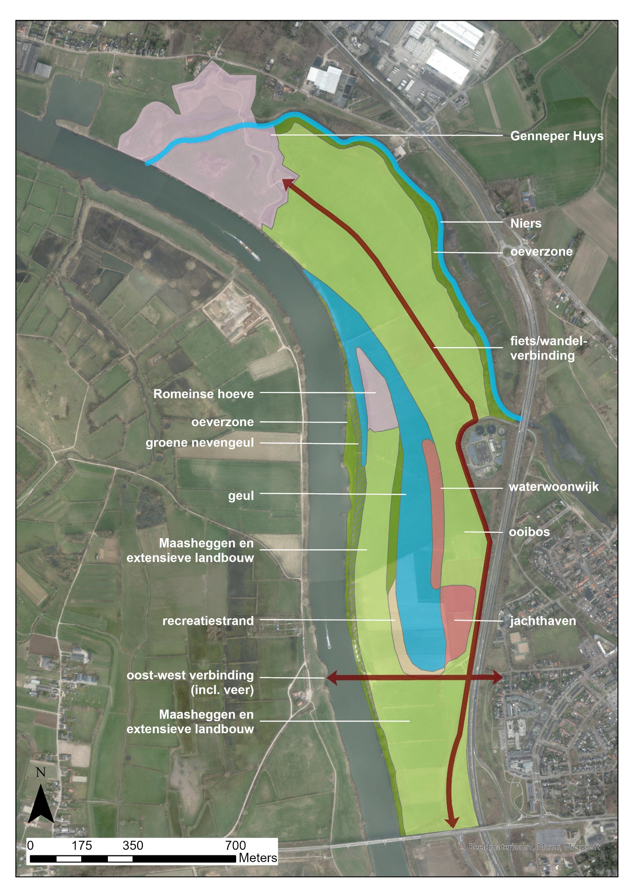
Schetsontwerp: vlekkenkaart
Uitdaging om bij te dragen aan de wensen en ambities voor het gebied Maaskemp
Startnotitie beschrijft oriënterend het gebied Maaskemp op hoofdlijnen, inclusief relevante beleidsdocumenten en plannen
Verschillende denkrichtingen voor Maaskemp mogelijk, op basis daarvan een eerste aanzet tot vlekkenkaart
Startnotitie en vlekkenkaart als startpunt voor dialoog om samen te komen tot een breed gedragen integraal plan en uitvoeringsstrategie

Slide 14
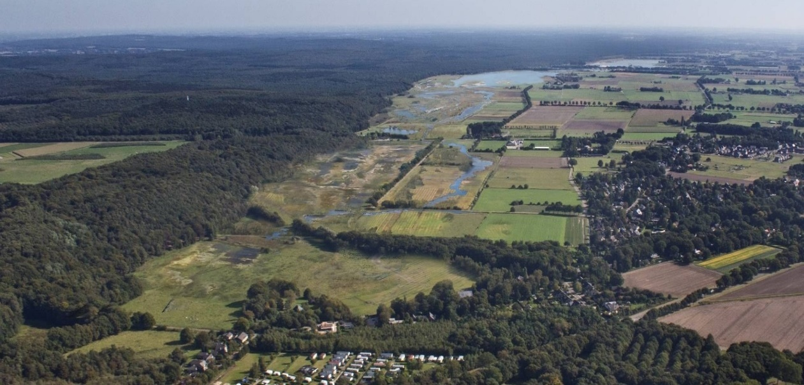
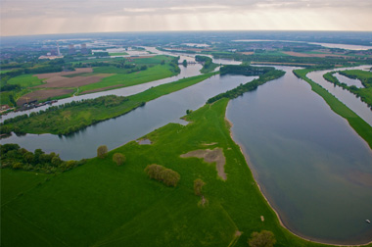
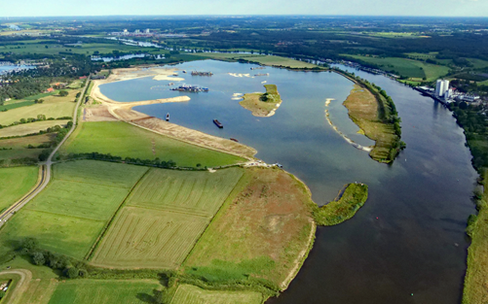
Voorbeelden integrale gebiedsontwikkelingen
Koningsven-De Diepen: Natuurontwikkeling
Lus van Linne: Natuurontwikkeling
Maaspark Well:
Hoogwaterbescherming en recreatie
Hoogwatergeul Lomm:
Hoogwaterbescherming en natuurontwikkeling
Bakelse Plassen:
Natuurontwikkeling en recreatie

Slide 15
Opmerkingen, suggesties en vragen

